Slide 1
Técnico em Informática UC13
AULA 15
Frase do dia:
Ciência é a crença na ignorância dos especialistas.
Prof. Daniel Mesquita danielme17@gmail.com

Slide 2

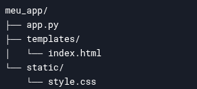
Flask
Estrutura Básica de um Projeto Flask:
app.py: Ponto de entrada da aplicação.
templates/: Local onde salvamos o esqueleto HTML daas nossas paginas
static/ :Arquivos Estaticos como downloads, css. (conteúdo não dinamico)

Slide 3
Flask
Rotas: Como o Flask Responde a URLs
O que é uma rota?
Mapeia uma URL para uma função.
Exemplo de rota dinâmica

Slide 4
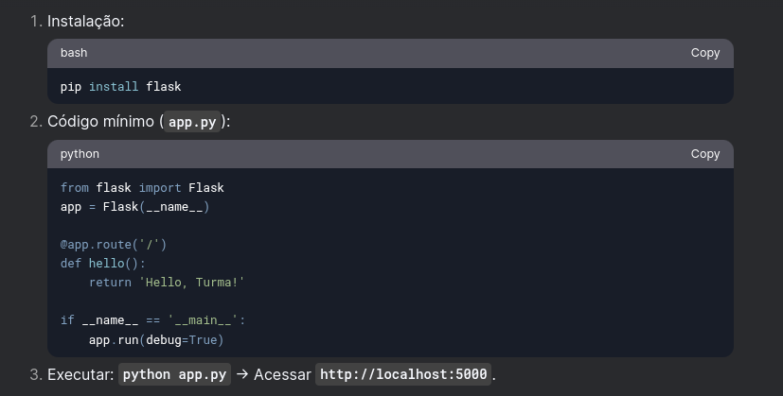
Flask
Exemplo básico

Slide 5
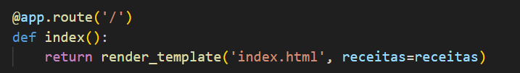
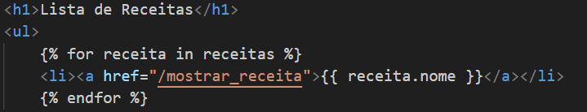
Flask
Como utilizar uma variável dentro de um template?

Slide 6
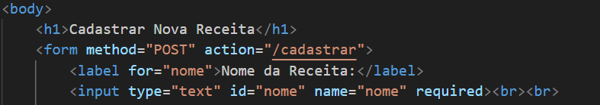
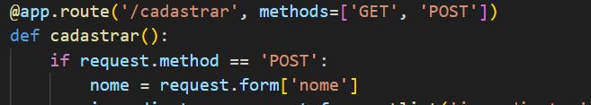
Flask
Como criar uma rota que processa o retorno de um formulário:

Slide 7

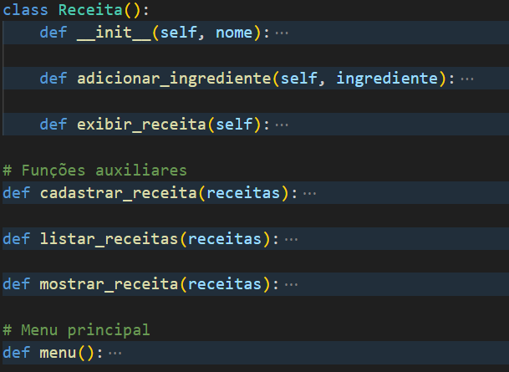
Let’s Work
Ativ 01:
Converta a aplicação do exercício anterior (Receitas) em uma aplicação WEB usando Flask (incluindo menu, cadastro e display)

Slide 8
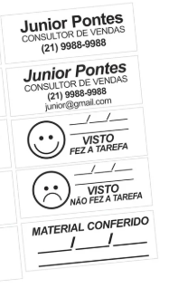
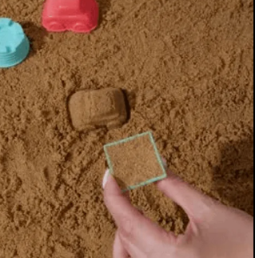
POO Recap
O que é uma classe (class) ?

Slide 9
POO Recap
O que é uma classe (class) ?
Um modelo para criar objetos, definindo atributos e métodos.

Slide 10
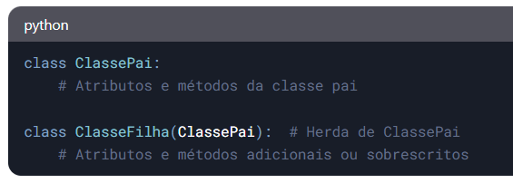
POO
O que é Herança ou Poliformismo
Etimologia: "Poli" (muitas) + "morphos" (formas)
É um conceito fundamental da programação orientada a objetos (POO) que permite que uma classe (chamada classe filha ou subclasse) herde atributos e métodos de outra classe (chamada classe pai ou superclasse). Isso promove a reutilização de código e a organização hierárquica.

Slide 11
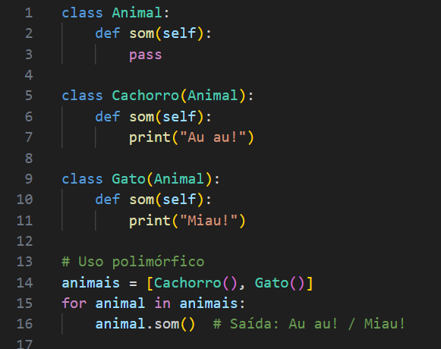
POO
Exemplo usando animais
Cada aluno uma linha

Slide 12
Perguntas
Explique

Slide 15
Boa noite!
Favor salvar o conteúdo de hoje pois vamos utilizar.

